Slide 1
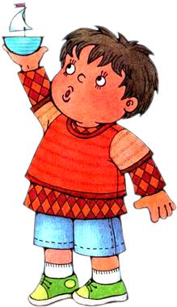

Slide 2
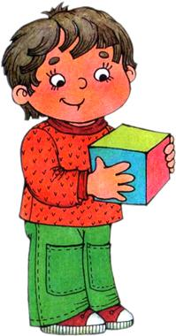

Slide 3
«Звуковые бусы»

Slide 4
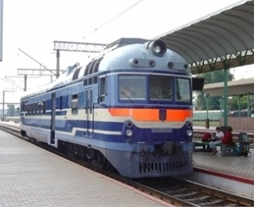
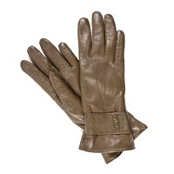
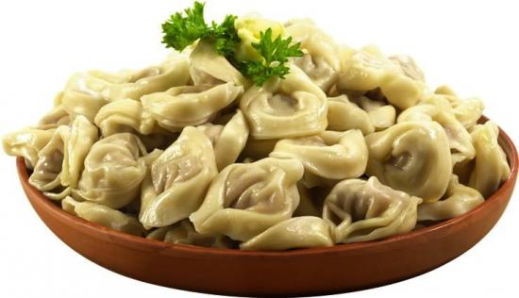
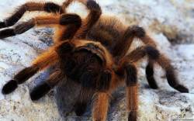
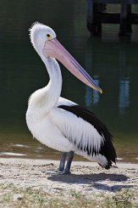
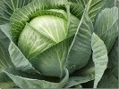
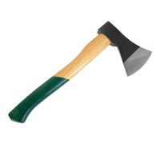
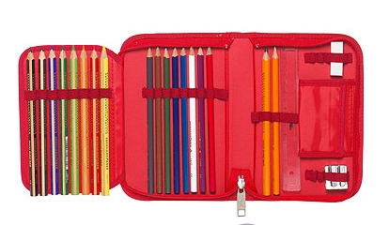

Slide 5
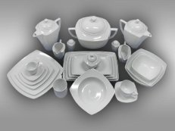
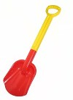
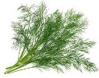

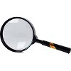
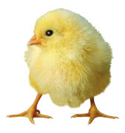

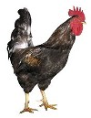
**
*
*
*

Slide 6
П

Slide 8
«Зашифрованные слова»
2 1 3
К А П У
3 1 4
И О П Н
П
А
У
К
П
И
О
Н

Slide 9
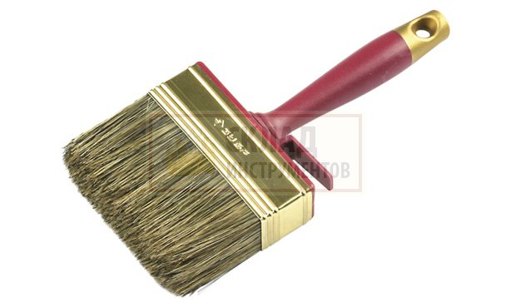
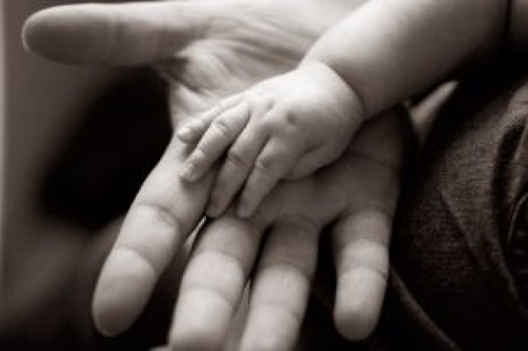
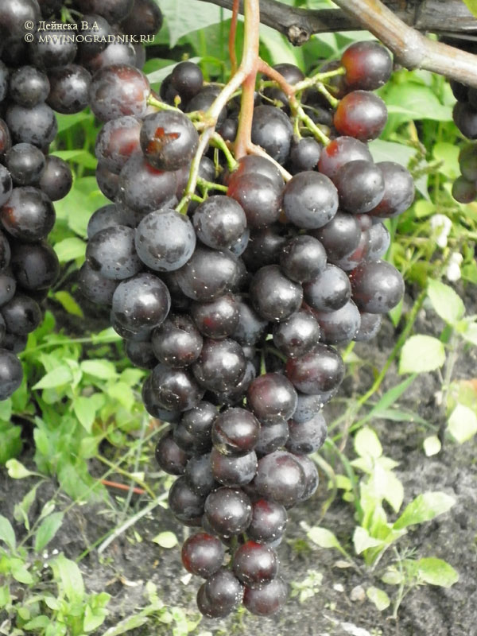

Slide 10
Конспект логопедического занятия в подготовительной группе
«Звуки П - Пь. Буква П»
Программное содержание: закреплять произношения и различение звуков П-Пь, характеристика звуков П-Пь, продолжать учить составлять схемы звукового анализа слов, продолжать учить определять место звуков в слове, знакомство с буквой П, продолжить знакомить с многозначными словами, развитие общей моторики.
Оборудование: презентация, тетради, карандаши.
План занятия:
1. Организационный момент. Сейчас на свои места сядут те ребята, в чьих именах есть звук И. Звук О. Звук А.
2. Знакомство со звуками П-Пь.
- Ребята, сегодня к нам в гости пришел мальчик. Его зовут Паша (показ иллюстрации № 1)
- Какой первый звук в его имени? (П).
- Послушайте, как я его произношу. Произнесите хором.
- Можно ли пропеть этот звук? (Нет).
- Что происходит с воздушной струей? (губы препятствуют прохождению воздуха).
- Звук П какой? (согласный). Каким цветом обозначаем согласные звуки? (синим).
- Когда произносим этот звук, мы не используем голос. Какой он? (глухой).
а) артикуляционная характеристика звука П. Работа с индивидуальными зеркалами.
- Что происходит с губами? (они сомкнуты).
- Где находится язык? (внизу).
- Ребята, Паша пришел не один. Он пришел со своим братом Петей (показ иллюстрации № 2)
- Какой первый звук в имени Петя? (Пь)
- Послушайте, как я его произнесу. Произнесите хором
- Можно ли пропеть этот звук? (Нет) Какой он? (Согласный).
б) артикуляционная характеристика звука Пь.
- Что происходит с губами?
- Что происходит с воздушной струей?
- Где находиться язык?

Slide 11
- Скажите, есть ли разница между произнесением этих звуков: П-Пь (один звук твердый, другой - мягкий).
- Паша пришел в синих штанишках, потому что твердые звуки обозначаются, синим цветом. Петя – в зеленых, потому что мягкие звуки обозначаются зеленым цветом.
3. Различение звуков П-Пь на слух: «Звуковые бусы» (с использованием фишек синего и зеленого цветов)
- Я буду называть звуки и слоги, а вы должны определить какой звук П – мягкий или твердый. Если звук твердый – вы поставите синюю фишку, если мягкий – зеленую (п, пь, пь, п, па, пя, апь, пу).
- А теперь проверим, правильно ли вы собрали бусинки? (показ слайда № 3).
4. Дифференциация звуков П-Пь в произношении по картинкам (показ слайда № 4)
а) проговаривание картинок;
б) отбор картинок (картинки со звуком П – Паше, со звуком Пь - Пете)
5. Физкультминутка.
6. Определение места звука в слове по картинкам (показ слайда № 5)
- Ребята, определите место звуков П-Пь в названии картинки, и соединить ее с нужной схемой.
7. Знакомство с буквой (показ слайда № 6)
- рассматривание буквы;
- печатание в воздухе;
- печатание в тетрадях.
8. Составление схемы звукового анализа слов: ПАР, ПИР (с использованием фишек) (показ слайда № 7)
- Чем отличаются эти схемы? (первым звуком).
9. Игра «Зашифрованные слова» (дети выполняют работу в тетрадях, проверка по слайду) (показ слайда № 8)
2 3 1 4 4 2 1 3
А У П К Н И П О
ПАУК ПИОН
10. Работа над многозначностью слов – КИСТЬ (показ слайда № 9).
11. Итоги.

